Slide 1
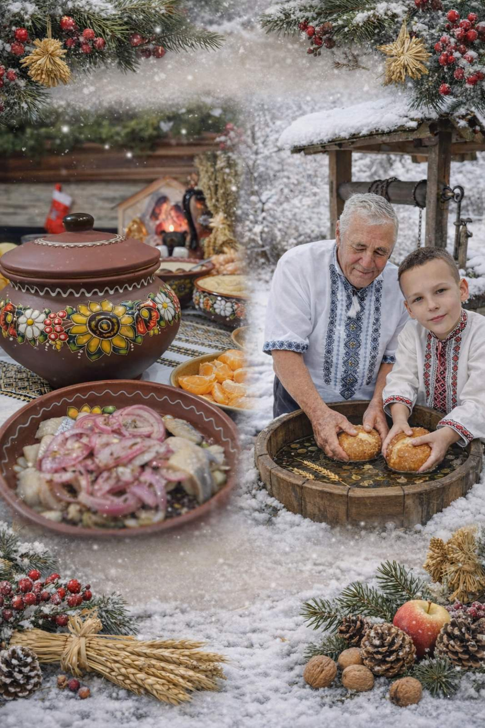
Родинні традиції як частина культурної спадщини України
Підготував:
учень 7 класу
Підлісківської гімназії
Шутка Сергій Ярославович
Керівник :
асистент вчителя, бібліотекар
Шутка Наталія Миколаївна

Slide 2
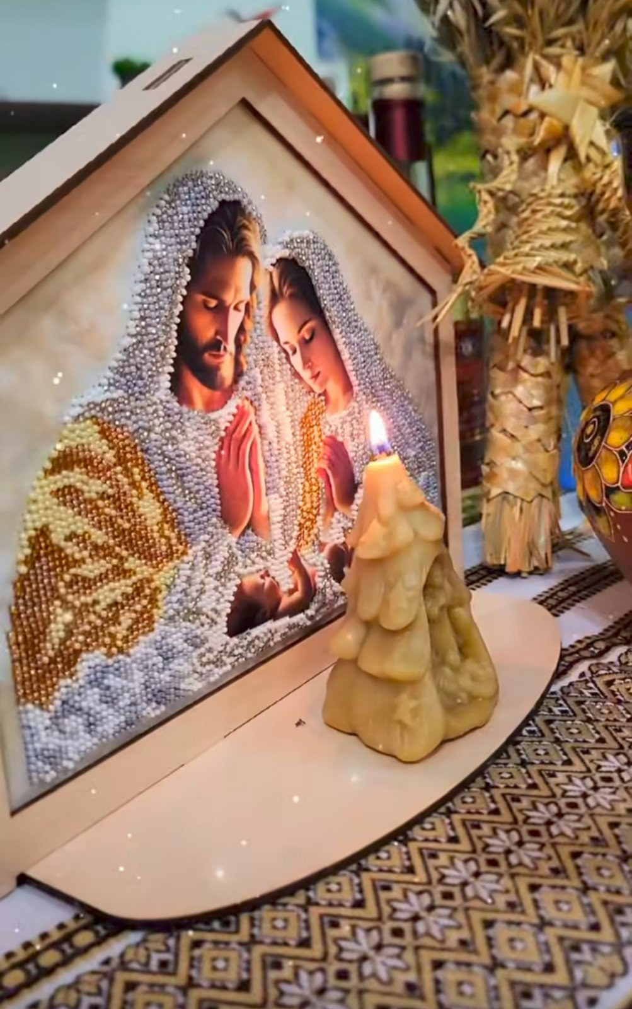
Актуальність теми
У сучасному світі, де відбуваються швидкі зміни в суспільстві та культурі, особливо важливим є збереження національних традицій і звичаїв. Родинні традиції є невід’ємною частиною культурної спадщини України, адже саме через сім’ю передаються моральні цінності, звичаї та історична пам’ять народу.
Сьогодні спостерігається певне послаблення ролі традицій у житті молодого покоління, тому їх дослідження та популяризація набувають особливої значущості. Вивчення родинних традицій, зокрема зимових свят, сприяє формуванню національної свідомості, поваги до культурної спадщини та зміцненню родинних зв’язків.
Таким чином, обрана тема є актуальною, оскільки спрямована на збереження духовних цінностей українського народу та передачу їх майбутнім поколінням.

Slide 3
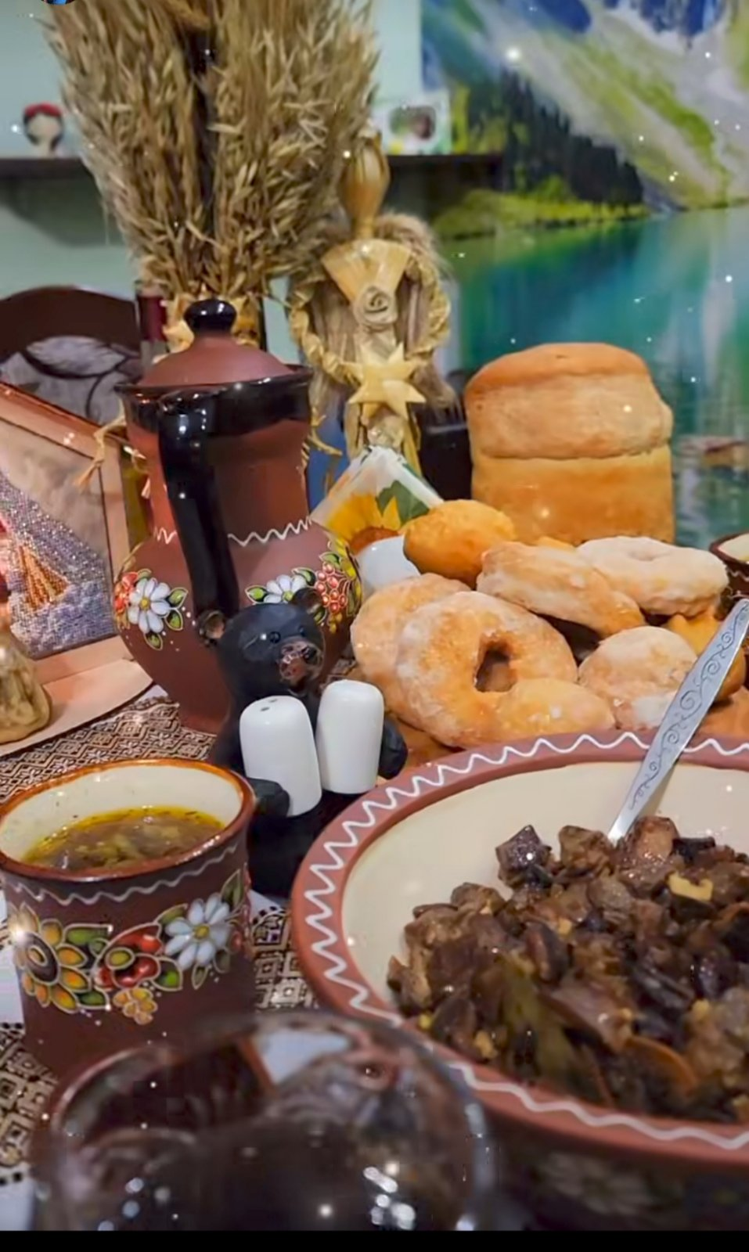
Мета роботи
Полягає у всебічному дослідженні новорічних звичаїв і традицій як складової нематеріальної культурної спадщини, з’ясуванні їх походження, символіки та функцій у традиційній культурі, а також у простеженні змін і трансформацій цих звичаїв у сучасних соціокультурних умовах. У ході роботи передбачається проаналізувати роль родини, гімназії та місцевої громади у збереженні, відтворенні й передачі новорічних обрядових практик молодшому поколінню, розкрити значення усної традиції як основного джерела автентичних знань, народної пам’яті, а також узагальнити сучасні підходи до популяризації та збереження традицій у повсякденному житті громади.

Slide 4
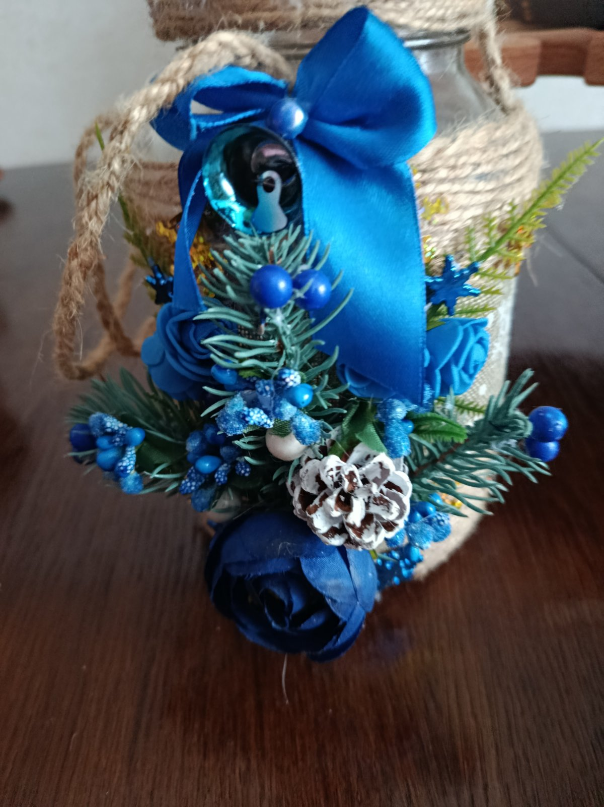
Завдання дослідження
Проаналізувати поняття новорічних звичаїв і традицій та їх місце в системі народної культури.
Дослідити походження, символіку й основні елементи новорічного обрядового циклу.
Охарактеризувати традиційні новорічні звичаї в минулому та їх побутування в локальній громаді.
Простежити процеси трансформації новорічних звичаїв у сучасних соціокультурних умовах.
Визначити роль родини у збереженні й передачі новорічних традицій від покоління до покоління.
Розкрити значення школи як осередку виховання поваги до народних звичаїв і традицій.
Проаналізувати внесок місцевої громади у збереження, відродження та популяризацію новорічних обрядів.
Дослідити усну традицію як джерело автентичних знань, народної пам’яті та культурної тяглості.
Узагальнити отримані результати та сформулювати висновки щодо стану й перспектив збереження новорічних звичаїв у сучасному суспільстві.

Slide 5
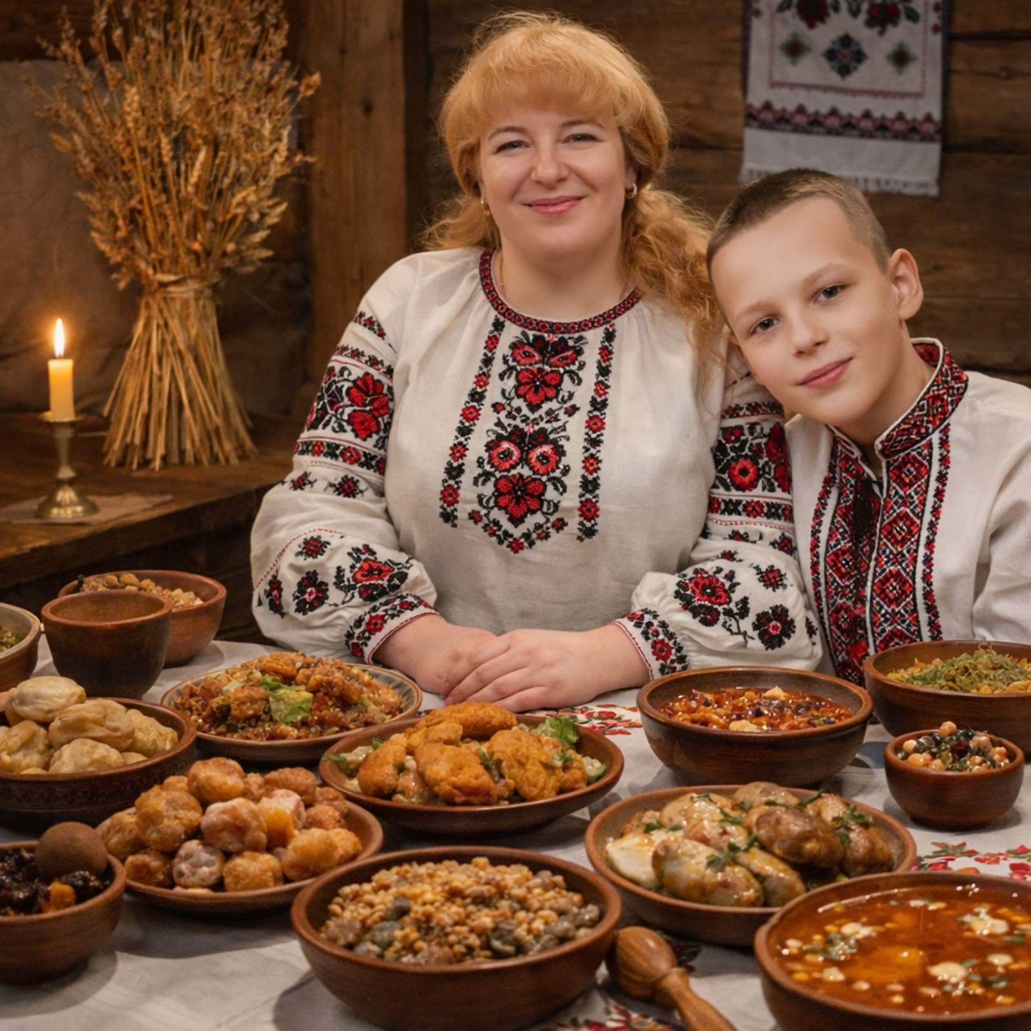
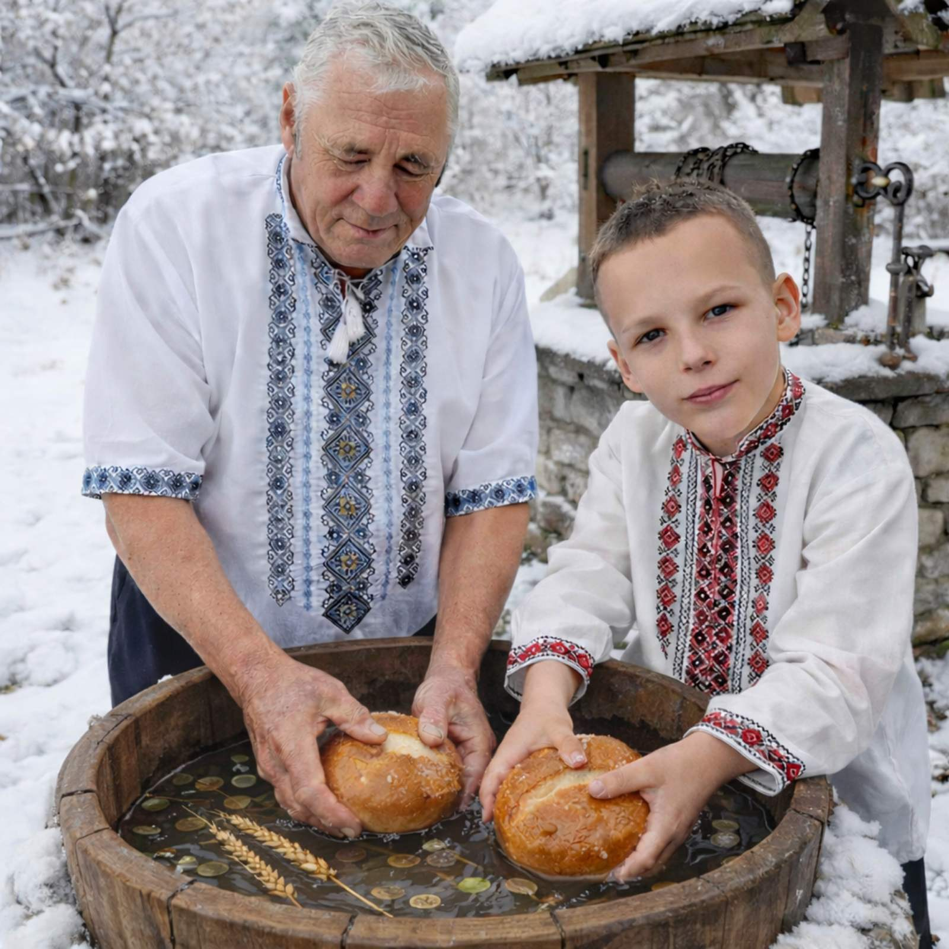
Об’єктом дослідження
Є новорічно-різдвяні обряди села Підліски Вигодської селищної ради в Івано-Франківській області, а предметом - їх автентичні особливості, символіка та функціонування в сучасному побуті.

Slide 6
Наукова та практична значущість роботи полягає у систематизації маловідомих локальних традицій, збереженні нематеріальної культурної спадщини та можливості використання матеріалів у музейній, освітній та культурно-просвітницькій діяльності.
У цій роботі свідомо не використано письмових чи електронних джерел. Усі матеріали ґрунтуються на живій пам’яті односельчан - звичаях, традиціях, обрядах і повсякденному досвіді, що передаються з покоління в покоління. Це не відмова від науковості, а інший шлях пізнання - через усну традицію, родинну пам’ять і народну культуру, яка й досі живе в побуті, пісні, святі та слові.
Українські звичаї не завжди зафіксовані на сторінках книг, але вони збережені в серцях людей. Вони проявляються у святкуванні Різдва і Великодня, у колядках і щедрівках, у ставленні до землі, хліба, родини та праці. Саме ці традиції формують національну ідентичність, навчають поваги до минулого й відповідальності за майбутнє. Багато з них передавалися усно - від бабусь до онуків, від громади до громади, зберігаючи автентичність і щирість.
Використання живих традицій як джерела інформації є особливо цінним у наш час, коли частина культурної спадщини перебуває під загрозою зникнення. Такі знання не можна повністю відтворити за підручниками - їх потрібно прожити, відчути, почути. Саме тому ця робота спирається на власні спостереження, родинні розповіді та локальні звичаї, що й досі існують у громаді.
Відсутність формального списку використаних джерел не зменшує цінності роботи. Навпаки, вона підкреслює її зв’язок із живою традицією, народною мудрістю та культурною спадщиною, яка не потребує цитування, бо є частиною нашого повсякденного життя.

Slide 7
У селі Підліски новорічно-різдвяний цикл завжди був одним із найважливіших періодів року. Підготовка до свят починалася задовго до грудневих морозів і мала не лише побутове, а й глибоке духовне значення. Тут досі зберігається відчуття сакральності цього часу: люди готують оселю, родину та власну душу до зустрічі Різдва. Підготовка розпочиналася з ретельного прибирання житла. Оселю вимітали, мили долівку, лави, столи, піч, вікна, прали рушники й скатертини. Старі або зламані речі виносили з хати, що символізувало прощання з минулим роком, негараздами та хворобами. Особливу увагу приділяли покуттю - сакральному простору дому, де згодом ставили дідуха й накривали святковий стіл.
Очищення має і обрядовий характер. Вірять, що разом із пилом і сміттям з дому виходить усе зле та недобре. У деяких місцевостях під час прибирання промовляли побажання миру, здоров’я й достатку або читали короткі молитви. Важливо було завершити прибирання до настання Святвечора, адже вважалося, що у святі дні не можна порушувати гармонію дому. Не менш значущим було очищення господарства. Господар обходив двір, хлів, стайню, комору, впорядковував інвентар, лагодив огорожі, чистив годівниці. Тваринам стелили чисту підстилку, готували найкращий корм. Такі дії мали не лише практичне, а й символічне значення - захист худоби від хвороб і лиха, забезпечення плодючості та добробуту.
У народних уявленнях чистота двору й хати сприяла приходу добрих сил, злагоді в родині та щасливому новому року. Очищення оселі та господарства виступало своєрідним переходом від буденного до святого часу, коли людина, дім і природа входили в стан гармонії.
У нашому селі зберігся давній звичай купання хліба - “Василів” на новий рік. Дідусь бере онука і йде до колодязя “умивати святковий хліб”, проводячи над ним хрест. Найперше «викручують» з колодязя першу воду, виливають у миску прикрашену стрічкою і добавляють копійки, декілька гілочок пшениці і вівса. Після купання хліба миється в цій воді вся сім’я. Це забезпечує чистоту й благословення роду. Пізніше сідають до святкового сніданку, моляться, дякують Богу за прожитий рік і просять здоров’я для сім’ї, щоб прийдешній рік був кращим ніж торік. І чекають «вінчівників».

Slide 8
Обрядова випічка «Василі» є важливим елементом зимового календарно-обрядового циклу українців і пов’язана зі святкуванням дня святого Василя Великого. У традиційній народній культурі ця випічка виконувала не лише харчову, а й виразну символічно-магічну функцію, спрямовану на забезпечення добробуту, здоров’я та злагоди в родині протягом усього року.
На відміну від Великодньої паски, яка зазвичай щедро оздоблюється орнаментами з тіста і має урочисто-декоративний характер, «Василі» випікали гладенькими, рівними, без будь-яких прикрас. Така форма не була випадковою: у народних уявленнях гладка поверхня хліба символізувала рівний життєвий шлях, відсутність життєвих перешкод, хвороб та конфліктів. Вірили, що якщо обрядовий хліб вдасться «гладким», то і прийдешній рік буде спокійним, успішним і впорядкованим.
Особливе значення надавалося і процесу підготовки «Василів». Тісто замішували з дотриманням усталених традицій, часто у тиші, з молитвою або добрими побажаннями, оскільки вважалося, що настрій і думки господині безпосередньо впливають на долю родини. Випечений хліб зберігали на почесному місці, інколи до завершення святкового циклу.

Slide 9
Полазник на другий Святвечір - це давній різдвяно-новорічний звичай, що має глибоке символічне та обрядове значення і тісно пов’язаний із культом родини, господарства та добробуту. На відміну від першого Святвечора, де головну роль відіграє родинна вечеря як сакральний акт єднання живих і померлих, другий Святвечір акцентує увагу на захисті господарства, зокрема свійських тварин, які здавна вважалися основою селянського життя.
Центральним елементом обряду є полазник - символ щастя, здоров’я та життєдайної сили, що «входить» у новий рік разом із першими діями господаря. Перед початком вечері найстарший чоловік у родині виконує особливу обрядову дію: він збирає по одній ложці з кожної страви святкової вечері в окрему посудину. Такий жест має глибоке символічне значення - кожна страва уособлює достаток, працю, Божу ласку та родинне благословення, а їх поєднання створює оберіг.
Після завершення вечері родина не розходиться одразу, адже важливим є продовження обряду поза хатою. Господар разом із зібраною обрядовою їжею йде до хліва чи стайні, де додає її до корму тваринам. Цей ритуал сприймався не як годування, а як передавання благословення, яке через святкову їжу мало забезпечити тваринам здоров’я, плодючість, захист від хвороб і лиха протягом усього року.

Slide 10
У новорічну ніч і вранці на Василя дотримувалися низки заборон і приписів. Зокрема, не рекомендувалося позичати гроші або речі, щоб «не винести щастя з дому». Важливою вважалася перша людина, яка переступала поріг оселі в Новому році, - перевага надавалася чоловікові або хлопчикові, що символізувало силу й добробут.
Поширеним був звичай ранкового засівання зерном, яке після завершення обряду не викидали, а зберігали або додавали до посівного матеріалу, вірячи, що воно передасть «щасливу силу» полям. Таким чином побутові дії набували сакрального змісту та виходили за межі повсякденності.
У господарських і побутових звичаях новорічного циклу в селі Підліски чітко простежується символіка праці як основи родинного благополуччя. Народна традиція наголошувала, що рік буде вдалим для того господаря, який зустрічає Новий рік у чистій хаті, з повною коморою та впорядкованим господарством.
Окремі звичаї мали прогностичний характер. Так, спостерігали за погодою в новорічні дні, робили висновки щодо майбутнього врожаю, стану пасовищ і польових робіт. Подібні прикмети слугували своєрідною народною «аграрною наукою».

Slide 11
Автентична коляда, яку колядували в селі Підліски
(є запис колядки, виконує 90-річна жителька села Підліски Герцяк Марія)
БІГ ЙОМУ
Ой чи є дома господаречко
БІГ ЙОМУ, ОЙ БІГ ЙОМУ
Ой не знаємо що він є дома
БІГ ЙОМУ, ОЙ БІГ ЙОМУ
Ой Він се сидить по конець стола
БІГ ЙОМУ, ОЙ БІГ ЙОМУ
По конець стола сидить в річку глядить
БІГ ЙОМУ, ОЙ БІГ ЙОМУ
В Дунай ся дивить, тай рибку ловить
БІГ ЙОМУ, ОЙ БІГ ЙОМУ
Ой рибко, рибко, я тебе виджу
БІГ ЙОМУ, ОЙ БІГ ЙОМУ
Я тебе виджу, я тебе зловлю
БІГ ЙОМУ, ОЙ БІГ ЙОМУ
Я ж тебе зловлю своєму пану
БІГ ЙОМУ, ОЙ БІГ ЙОМУ
Своєму пану на вечереньку
БІГ ЙОМУ, ОЙ БІГ ЙОМУ

Slide 12
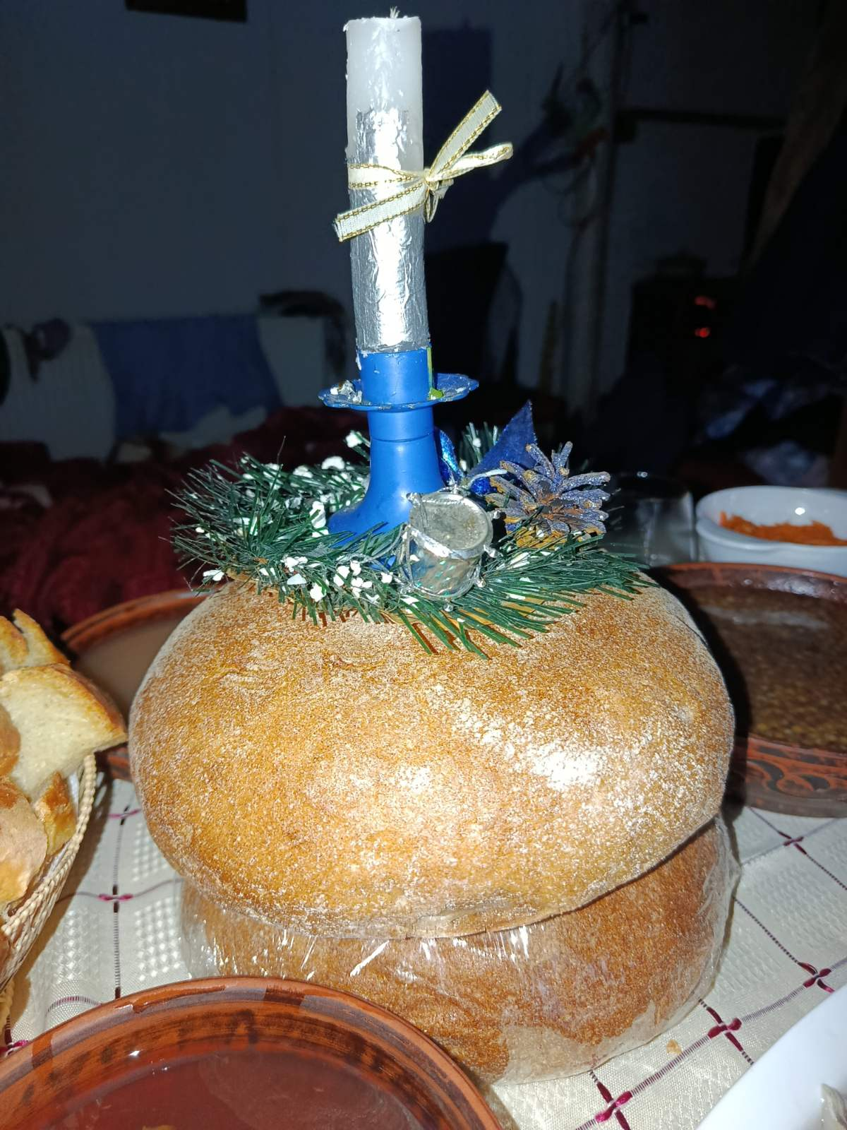
У ході дослідження зимових традицій та звичаїв було встановлено, що вони є важливою складовою культурної спадщини українського народу. Зимові свята об’єднують родини, сприяють збереженню народних звичаїв та передаються з покоління в покоління.
З’ясовано, що такі традиції, як колядування, щедрування, приготування святкових страв і проведення обрядових дійств, мають не лише розважальне, а й глибоке духовне значення. Вони формують національну ідентичність, виховують повагу до минулого та зміцнюють почуття єдності в суспільстві.
Отже, зимові звичаї і традиції залишаються актуальними й сьогодні, адже допомагають зберегти культурну самобутність українців. Їх вивчення та популяризація є важливим завданням сучасного суспільства.
Висловлюю щиру подяку своїй родині за неоціненну допомогу у підготовці цієї роботи. Завдяки вашим спогадам, розповідям і підтримці мені вдалося глибше зрозуміти та відчути значення зимових традицій.
Особлива вдячність за збереження родинних звичаїв, теплу атмосферу свят і передання цих цінностей із покоління в покоління. Саме завдяки вам ці традиції продовжують жити й надихати.
Дякую за підтримку, натхнення та щирість, які стали важливою частиною цього дослідження.

Slide 13
Дякую за увагу до мого проєкту!
Сподіваюся, що представлене дослідження було цікавим, пізнавальним і допомогло краще зрозуміти значення зимових традицій та звичаїв у житті українського народу.
Щиро вдячний за можливість поділитися результатами своєї роботи. Буду радий, якщо цей проєкт надихне на подальше вивчення та збереження культурної спадщини України.

